Slide 1
স্বাগতম
Prepared by.
Cantonment Public School and College , Momenshahi
Dept. of Business studies

Slide 2
উৎপাদন ব্যবস্থাপনা ও বিপণন দ্বিতীয় পত্র
৭ম অধ্যায় : পাইকারী ও খুচরা ব্যবসা

Slide 3
পাঠ ঘোষণা
পাইকারী ও খুচরা ব্যবসায়ের ধারণা
পাইকারী ও খুচরা ব্যবসায়ের বৈশিষ্ট্য
পাইকারী ও খুচরা ব্যবসায়ের প্রকারভেদ
বিভাগীয় বিপণীর ধারণা ও বৈশিষ্ট্য
বহুশাখা বিপণীর ধারণা ও বৈশিষ্ট্যসপা স্টোরের ধারণা
শিরোনাম

Slide 4
.
শিখন ফল
এ পাঠ থেকে শিক্ষার্থীরা-
ব্যাখ্যা করতে পারবে--
পাইকারী ও খুচরা ব্যবসায়ের ধারণা
পাইকারী ও খুচরা ব্যবসায়ের বৈশিষ্ট্য
পাইকারী ও খুচরা ব্যবসায়ের প্রকারভেদ
বিভাগীয় বিপণীর ধারণা ও বৈশিষ্ট্য
বহুশাখা বিপণীর ধারণা ও বৈশিষ্ট্যসপা স্টোরের ধারণা

Slide 5
পাইকারী ব্যবসা
পাইকারি ব্যবসায়ের ধারণা: পাইকারি ব্যবসায়ী হচ্ছে কোন ব্যক্তি, ফার্ম বা প্রতিষ্ঠান যে বা যারা পুনরায় বিক্রয় করার জন্য পন্য দ্রব্য ক্রয় করে। এরা কখনো চূড়ান্ত ভোক্তার নিকট পণ্য বিক্রয় করে না। এক কথায় পাইকারী ব্যবসায় লিপ্ত ব্যক্তিকে পাইকারি ব্যবসায়ী বলে।
পাইকারের ক্ষেত্রে নিচের শর্তগুলো আবশ্যক : পাইকার হলো কতিপয় ব্যক্তি বা প্রতিষ্ঠানের সমষ্টি।
এরা পুনবিক্রেতা অর্থাৎ বোগ করেনা
এরা অধিক পরিমাণে পণ্য ক্রয় করে।
এরা কমিশনের বিনিময়ে পণ্য বিক্রয় করে।
উৎপাদনের উপকরণ - কাঁচামাল, মূলধন , যন্ত্রপাতি, শ্রমিক, ব্যবস্থাপনা, উদ্যোক্তা

Slide 6
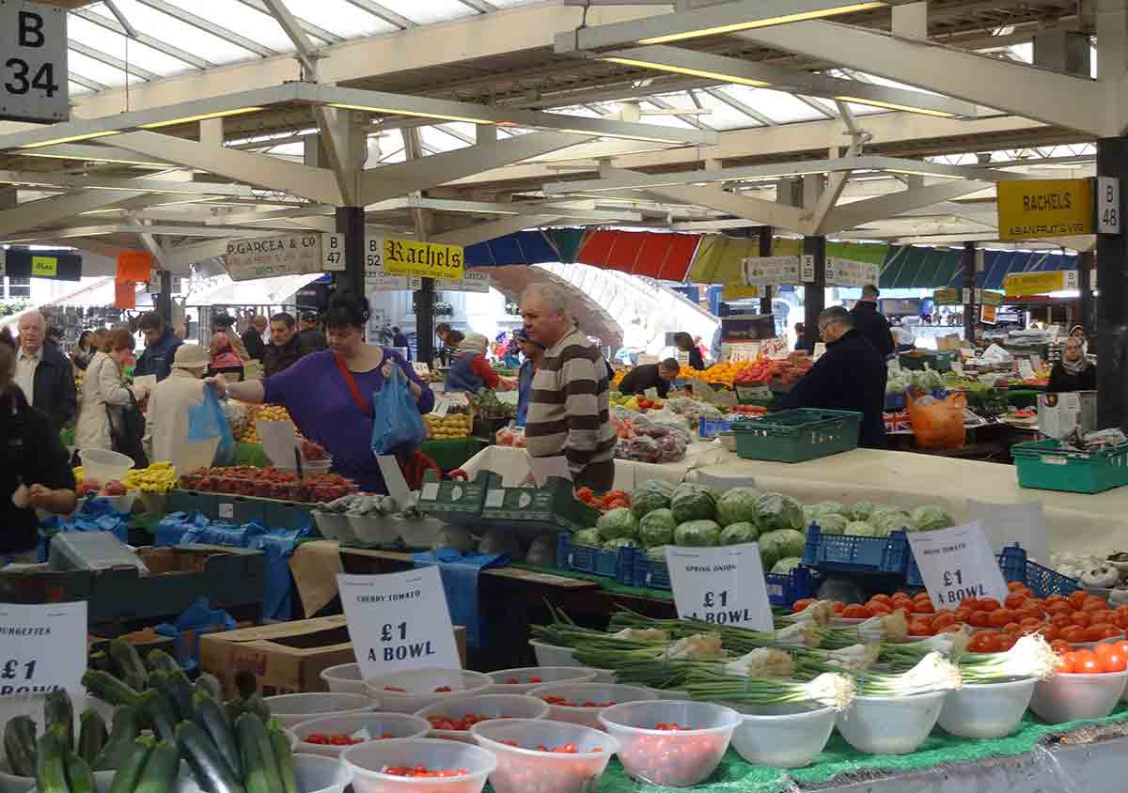
পাঠ ঘোষণা
নিচের চিত্রটি লক্ষ্য কর : চিত্রটি থেকে পাইকারী ও খুচরা ব্যবসা সমন্ধে ধারনা পাওয়া যায় ।
পাইকারী ওখুচরা ব্যবসা

Slide 7
পাইকারী ব্যবসায়ের বৈশিষ্ট্য
পাইকারি ব্যবসায়ের বৈশিষ্ট্য: পাইকারি ব্যবসায়ীর বৈশিষ্ট্য সমূহ উল্লেখ করা হল-
১. বণ্টন প্রণালীতে অবস্থান ২. অধিক মূলধন৩. অধিক ক্রয়
৪. পণ্য বিভাজন ৫. সম্পাদিত কার্যাবলী ৬. একক প্রতি মুনাফা
৭. ক্রয়-বিক্রয়কৃত পণ্যের সংখ্যা ৮. অত্যাধিক ঝুঁকি গ্রহণ ৯. উপযোগ সৃষ্টি

Slide 8
আলোচ্য বিষয় : পাইকারী ও খুচরা ব্যবসায়ের শ্রেণিবিভাগ
.
মধ্যস্থ ব্যবসায়ী
পাইকারী ব্যবসা
খুচরা ব্যবসা
ব্যবসায়ী পাইকার
সীমিত সেবাদানকারী পাইকার
দালালওপ্রতিনিধি পাইকার
উৎপাদকের পাইকার
ক্ষুদ্রায়তন খুচরা ব্যবসা :
ক) ভ্রাম্যমাণ
খ) এক পণ্যের ব্যবসা
গ) স্থায়ী ক্ষুদ্রায়তন
বৃহদায়তন খুচরা ব্যবসা:
ক) বিভাগীয় বিপণী
খ) বহুশাখাবিপণী
গ) বিপণী মালা

Slide 9
বিস্তারিত :
পাইকারী ব্যবসা :
যে ব্যবসায়ী উৎপাদকের নিকট থেকে বেশি করে মাল কিনে অল্প অল্প করে খূচরা ব্যবসায়ীর নিকট বিক্রয় করে তাদেরকে পাইকারী ব্যবসায়ী বলে । এরা খূচরা ব্যবসায়ী থেকে প্রাপ্ত তথ্য উৎপাদনকারী কে সরবারাহ করে।
খুচরা ব্যবসায়ী : যারা পাইকার এর নিকট থেকে মাল কিনে ভোক্তার নিকট বিক্রয় করে তাদেরকে খুচরা ব্যবসায়ী বলে। এরা ভোক্তার অতি নিকটে অবস্থান করে। বণ্টনপ্রনালীতে এদের অবস্থান সবশেষে।

Slide 10
সপ্তম অধ্যায় : (পাইকারী ও খুচরা ব্যব: কাজ)
পাইকারি ব্যবসায়ের কার্যাবলী:
নিচে পাইকারি ব্যবসায়ীর কার্যাবলী সমূহ উল্লেখ করা হল-
১. ক্রয় ২. বিক্রয় ৩. গুদামজাত করণ
৪. পরিবহন ৫. প্রমিতকরণ ও পর্যায়িত করণ ৬. ঝুঁকি গ্রহণ
৭. অর্থসংস্থান ৮. চাহিদা অনুযায়ী পণ্য সরবরাহ ৯. মূল্যের স্থিতিশীলতা রাখে

Slide 11
বিস্তারিত
ব্যক্তি বা প্রতিষ্ঠান: বাজারের ২ ধরণের ক্রেতা লক্ষ্য করা যায় ।একটি হল ব্যক্তি অন্যটি হল প্রতিষ্ঠান।
চাহিদা: ভোক্তাদের চাহিদা সঠিকভাবে পূরণ করতে গেলে অবশ্যই বাজার সঠিক স্থানে স্থাপন করতে হবে।
ব্যয়ের সামর্থ্য: ক্রেতাদের পণ্য ক্রয়ের ইচ্ছা পাশাপাশি ব্যয়ের সামর্থ্য থাকতে হবে।
ব্যয়ের ইচ্ছা : সামর্থ্যের সাথে সাথে অর্থ ব্যয় করার ইচ্ছা ও ক্রেতার ধরণ : ক্রেতার ধরণ অনুযায়ী বাজারকে ২ ভাগে ভাগ করা হয়েছে।

Slide 12
আলোচ্য বিষয় : (পাইকারের শ্রেণিবিভাগ)
পাইকারি ব্যবসায়ের শ্রেণিবিভাগ: নি¤েœ পাইকারি ব্যবসায়ীর শ্রেণিবিভাগ সমূহ উল্লেখ করা হল-
ক) ব্যবসায়ী পাইকার: যে সকল পাইকারি ব্যবসায়ী নিজেদের মূলধন বিনিয়োগ করে ব্যবসায় পরিচালনা করে তাদেরকে ব্যবসায়ী পাইকার বলে। ব্যবসায়ী পাইকার কয়েক ধরণের হয়ে থাকে:-
১. পূর্ণ সেবাদানকারী পাইকার ২. সীমিত সেবাদানকারী পাইকার।
খ) দালাল পাইকার: যে সকল পাইকার পণ্যের মালিকানা স্বত্ব¡ গ্রহণ করে না এবং সীমিত পর্যায়ের সেবা দানের মাধ্যমে মধ্যস্থ ব্যবসাযীর ভূমিকা পালন করে, তাদেরক দালাল বা প্রতিনিধি পাইকার বলে।

Slide 13
বিস্তারিত
শিল্প বাজার : যে বাজারে শিল্পের কাঁচামাল ক্রয় ও বিক্রয় করা হয় তাকেশিল্প বাজার বলে। এ বাজারের বণ্টন প্রণালী সাধরণত স্বল্প পরিসরের হয়ে থাকে। নির্দিষ্ট মৌসুমে এ বাজার গুলোতে ভিড় জমে উঠে।
ভোক্তা বাজার : সাধারণত ভোক্তাদের নিয়ে যে বাজার গঠিত হয় তাকে ভোক্তা বাজার বলে । এ বাজারে ভোগ্য পণ্যের সমাগম ঘটে বেশি । এ বাজারের বণ্টন প্রণালী সাধারণত দীর্ঘ হয়ে থাকে। এ বাজারের খুচরা শ্রেণীর ভোক্তারা অল্প অল্প পরিমাণে পণ্য ক্রয় করে থাকে এবং ক্রীত পণ্যের সম্পুর্ণই ভোগে ব্যবহার করে থাকে।

Slide 14
পাইকারের শ্রেনিবিভাগ
গ) উৎপাদকের পাইকার: যে সকল পাইকারি ব্যবসায়ী প্রতিষ্ঠান উৎপাদকের প্রতক্ষ্য তত্ত্বাবধানে এবং মালিকানায় পরিচালিত হয় তাদেরকে উৎপাদকের পাইকার বলে।
ঘ) বিশেষ পাইকার: উল্লেখিত পাইকার ছাড়াও কিছু বিশেষ শ্রেণির পাইকার রয়েছে যেমন:-
১. নিলাম পাইকার ২. আমদানি-রপ্তানি পাইকার।
খুচরা ব্যবসায়ের ধারণা: চুড়ান্ত ভোক্তার নিকট বিক্রয় কার্যকে খুচরা ব্যবসায় বলে। অর্থাৎ যারা ব্যবহারকারী বা ভোক্তাকে পণ্য সরবরাহ করে তারাই খুচরা বিক্রেতা বা ব্যবসায়ী।

Slide 15
( খুচরা ব্যবসা)
খুচরা ব্যবসায়ের বৈশিষ্ট্য:
নিচে খুচরা বিক্রেতার বৈশিষ্ট্য সমূহ উল্লেখ করা হলো:
১. পণ্য ক্রয় ২. পণ্য বিক্রয় ৩. ব্যবসায়ের আকার
৪. সংগঠনের প্রকৃতি ৫. স্বল্প মূলধন ৬. বণ্টন প্রণালীতে অবস্থান
৭. পণ্য মূল্য ৮. বিক্রয় পদ্ধতি ৯. ভোক্তাদের সাথে সম্পর্ক।

Slide 16
খুচরা ব্যবসায়ের কাজ
খুচরা ব্যবসায়ের কার্যাবলী:
নিচে খুচরা বিক্রেতার কার্যাবলী আলোচনা করা হলো:-
১. ক্রয় ২. বিক্রয় ৩. পরিবহন
৪. গুদামজাত করণ ৫. পর্যায়িতকরণ৬. মোড়ককরণ
৭. মূল্য নির্ধারণ ৮. অর্থসংস্থান ৯. ঝুঁকি গ্রহণ
১০. প্রচার ও বিজ্ঞাপন ১১. পণ্যের সাজ সজ্জা ১২. সেবা প্রদান।

Slide 17
বিভাগীয় বিপণি:
বিভাগীয় বিপণির ধারণা: বিভাগীয় বিপণি হলো এমন একটি বৃহদায়তন খুচরা ব্যবসায় প্রতিষ্ঠান যা একই দালানে অবস্থিত থাকে এতে বিশেষ কোন এক প্রকার পণ্য বিক্রয়ের জন্য আলাদা বিভাগ থাকে। এবং সকল বিভাদের সমন্বয়ে একটি আলাদা ইউনিট গঠিত থাকে।
বিভাগীয় বিপণির বৈশিষ্ট্য: বিভাগীয় বিপণির বৈশিষ্ট্য সমূহ নিচে উপস্থাপন করা হলো:-
১. বৃহদায়তন খুচনা ব্যবসায় ২. একই ব্যবস্থাপনার অধীন
৩. একই দালানে অবস্থিত ৪. বিভিন্ন বিভাগে বিভক্ত
৫. সমন্বিত কার্যক্রম ৬. অবস্থান
৭. সাজ সজ্জা ৮. নগদ বিক্রয়
৯. কেন্দ্রিভূত বিক্রয় ১০. সরকারি নীতি অনুসরণ ইত্যাদি।

Slide 18
বহুশাখা বিপণির ধারণা: উৎপাদনকারী যখন দেশ-বিদেশের বিভিন্ন স্থানে শাখা স্থাপনের মাধ্যমে নিজস্ব তত্ত্বাবধানে কেন্দ্রিয় ব্যবস্থাপনায় তাদের উৎপাদিত পণ্য ভোক্তাদের নিকট বিক্রং করে তখন তাকে বহুশাখা বিপণি বলে। অর্থাৎ একই মালিকানা ও পরিচালনায় একই ধরণের অনেকগুলো দোকান পরিচালিত হলেই এ পদ্ধতিকে বহুশাখা বিপণি বলে।
বহুশাখা বিপণির বৈশিষ্ট্য: বহুশাখা বিপণির বৈশিষ্ট্য সমূহ নিচে উপস্থাপন করা হলো:-
১. এতাধিক শাখা ২. প্রণ্যের প্রকৃতি ও সংখ্যা ৩. অভিন্ন মালিকানা
৪. কেন্দ্রিভূত ব্যকস্থাপনা ৫. ব্যবসায়ের প্রকৃতি ৬. পণ্যমূল্য
৭. সমরূপ বিন্যাস ৮. নগত বিক্রয় ৯. সেবাদানের পরিধি
১০. ব্যাপক প্রচার ১১. মধ্যস্থ ব্যবসায়ীদের উচ্ছেদ১২. নকল প্রতিরোধ।

Slide 19
একক কাজ
পাইকারী ও খূচরা ব্যবসায়ের উপর তিনটি বাক্য লিখ ।

Slide 20
একক কাজের সমাধান
১। উৎপাদনকারী নিকট থেকে ভোক্তার নিকট পৌছানো পর্যন্ত কাজ পাইকার করে থাকে।
২। খুচরা ব্যবসায়ী ক্ষুদ্র ক্ষুদ্র লটে পণ্য ক্রয় করে।
৩। পাইকার হলো মধ্যস্থ্য ব্যবসায়ী

Slide 21
দলীয় কাজ
খুচরা ব্যবসায়ীর প্রকারভেদ গুলো লিখ।

Slide 22
মুল্যায়ন
১। পাইকারী ব্যবসা কাকে বলে?
২।খুচরা ব্যবসায়ীর শ্রেণিবিভাগ আলোচনা কর।
৩।বহুশাখা বিপণীর ধারণা লিখ।

Slide 23
বাড়ির কাজ
পাইকারী ও খুচরা ব্যবসায়ীর শ্রেণিবিভাগ সম্পর্কে ১০ টি বাক্য লিখে আনবে।

